Slide 1
Mitos y héroes

Slide 2
¿Qué es un mito?
Un mito (del griego μῦθος, mythos, «relato», «cuento») es un relato tradicional que se refiere a acontecimientos prodigiosos, protagonizados por seres sobrenaturales o extraordinarios, tales como dioses, semidioses, héroes, monstruos o personajes fantásticos, los cuales buscan dar una explicación a un hecho o un fenómeno.
Es el conjunto de creencias e imágenes idealizadas que se forman alrededor de un personaje.

Slide 3
Temas que trata el mito:
El origen del mundo o de una sociedad.
Unos fenómenos naturales.
El ser humano y sus vínculos con Dios, la naturaleza o los demás.
El mito se apoya en símbolos y arquetipos universales y propios de una sociedad, entre ellos, la figura del héroe (ejemplo: Che Guevara).

Slide 4
¿Qué es un héroe?
Los héroes son personajes reales o ficticios (cine, literatura).
Son personas admiradas por sus hazañas (efforts) y sus virtudes que llevan a cabo una acción heroica.
Encarnan valores morales como el valor, el honor, la generosidad y valores físicos como la belleza, la fuerza y la resistencia.
El héroe es un modelo ejemplar a imitar por la sociedad que le adora.

Slide 5
Los héroes…
Pueden tener superpoderes. Así se convierten en superhéroes.
También existe la figura del antihéroe: es una personaje de una obra literaria a quien se atribuyen las características físicas, psíquicas y humanas contrarias a las del héroe tradicional. Ejemplo: Don Quijote de la Mancha.

Slide 6
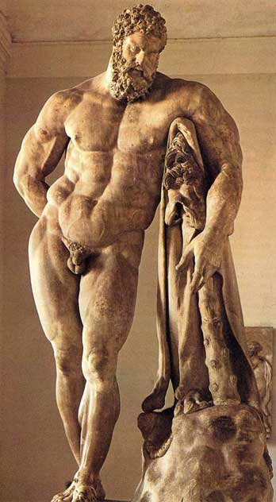
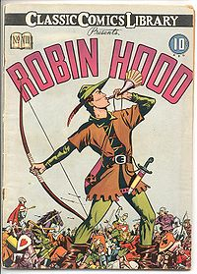
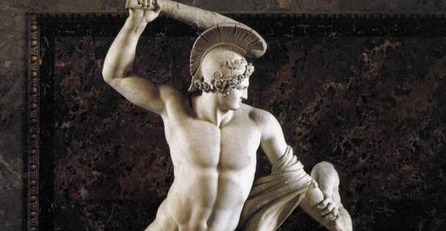
Tipos de héroes
Héroes mitológicos.
Héroes históricos.

Slide 7
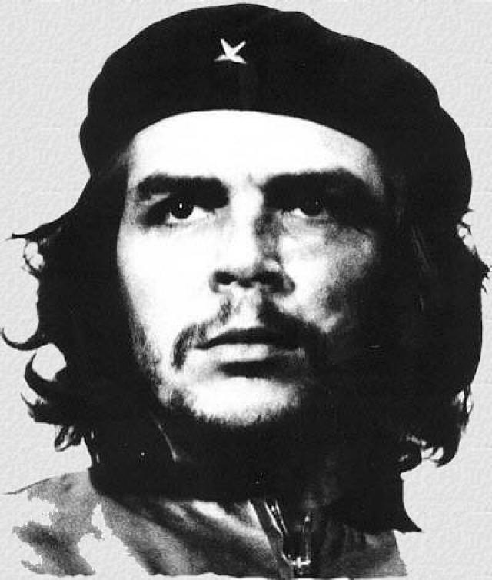
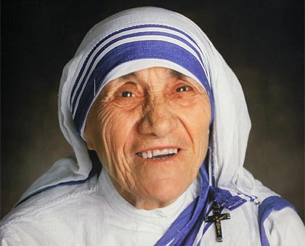
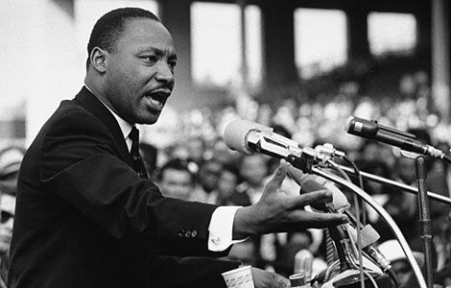
Tipos de héroes
Martin Luther King Jr.
Madre Teresa
Che Guevara
Héroes políticos, religiosos, revolucionarios...

Slide 8


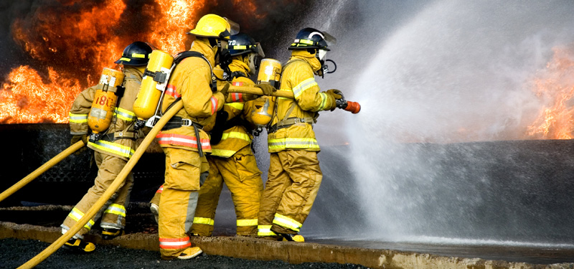
Tipos de héroes
Héroes anónimos

Slide 9
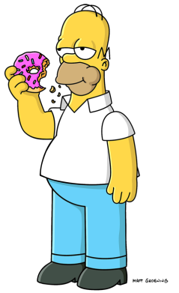
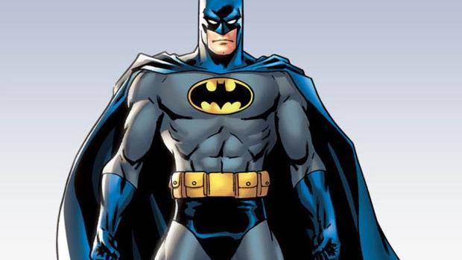
Tipos de héroes
Superhéroes y antihéroes

